Slide 1
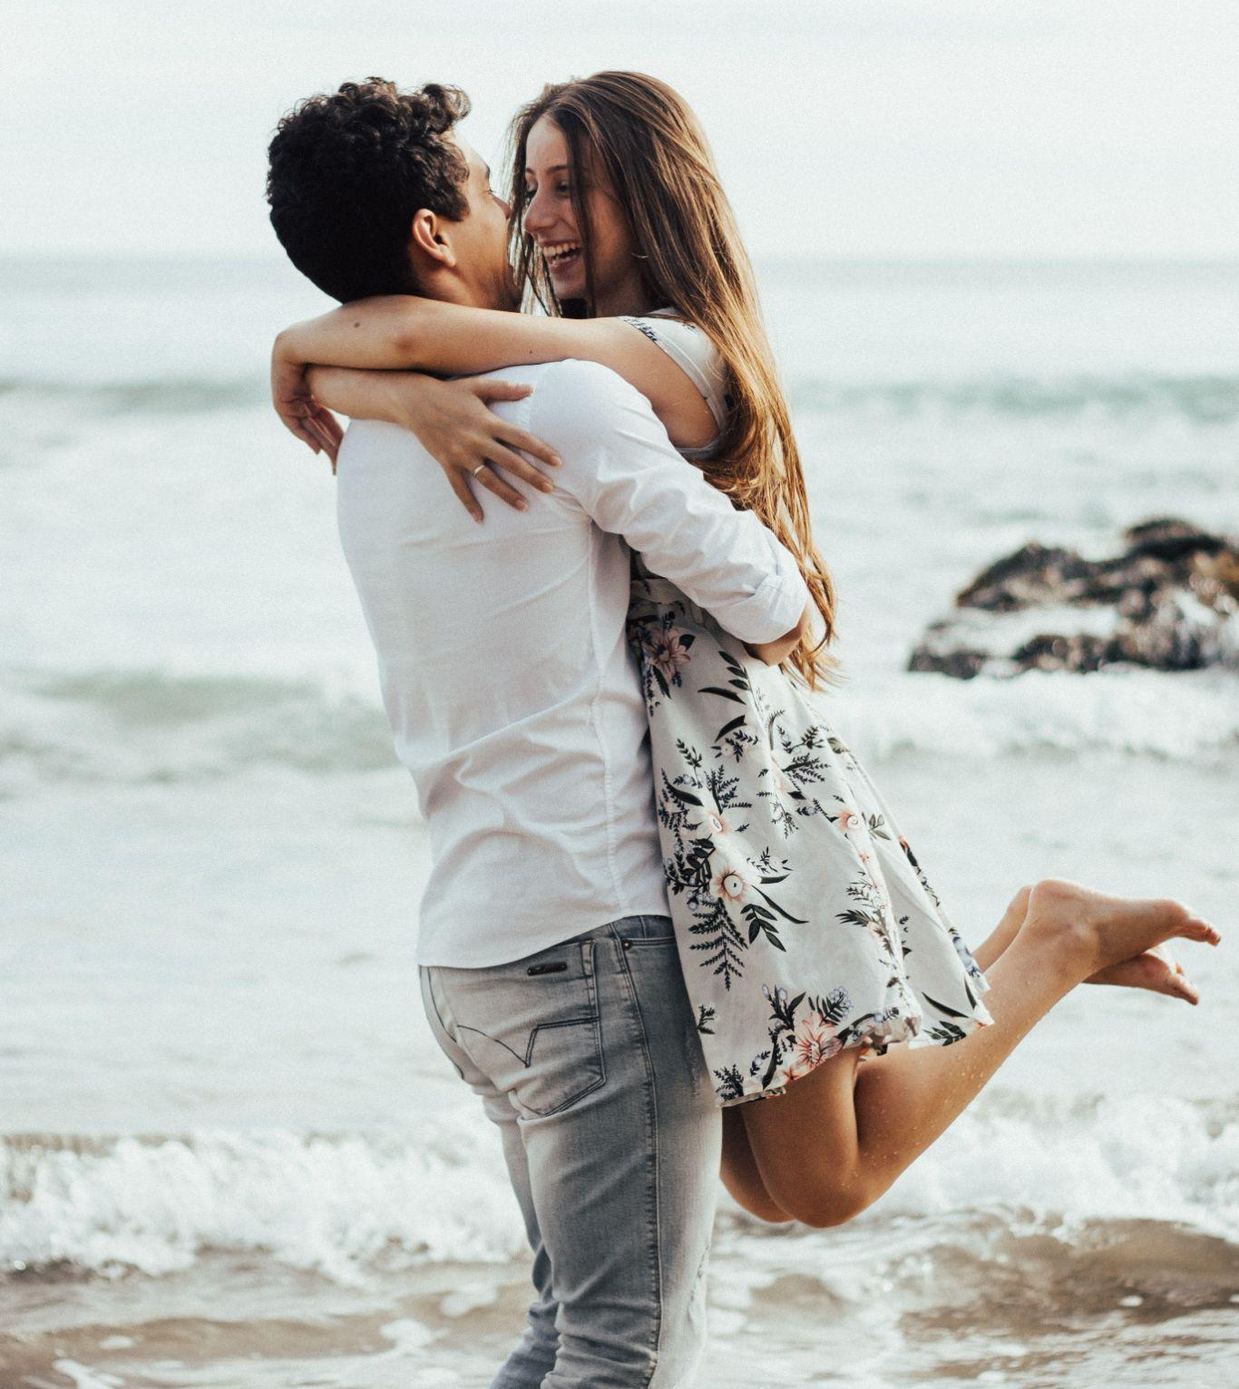
Wedding Day Post
New York
Friday, 22 July 2021
12:00 PM
SHE SAID
YES
LET'S CELEBRATE
TOGETHER
The Ceremony
Seating of the Family
Wedding Party
Processional
Bridal Processional
Adrian & Heather
Welcome
Thank you
Opening Prayer
Gospel Reading
Orci varius natoque penatibus et magnis dis parturient montes, nascetur ridiculus mus. Morbi faucibus pellentesque mattis. Sed vitae felis ut nisl porta ultricies quis nec arcu. Ut aliquam tristique lectus sit amet faucibus. Cras in ante lectus. Cras fermentum justo quis vulputate commodo. Sed tempor mi eu erat vulputate, et venenatis quam hendrerit.
Exchange of Vows
Exchange & Prayer
Pronouncement
Adrian & Heather
Recessional

Slide 2
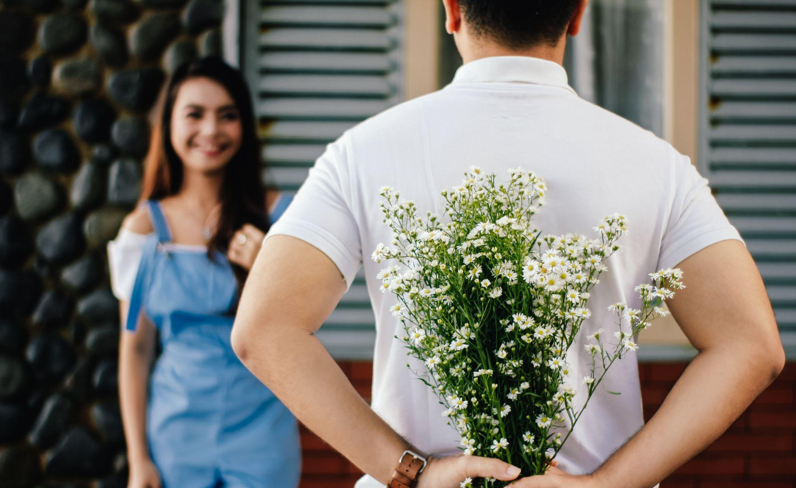
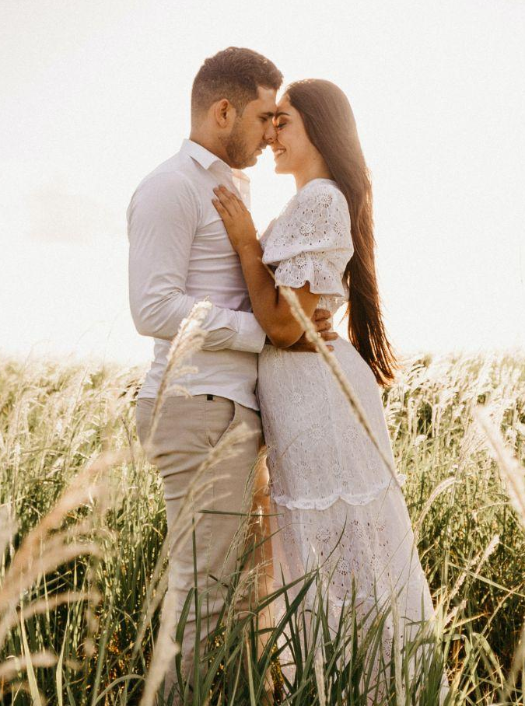
New York
Friday, 22 July 2021
12:00 PM
Our Wonderful
Love Story
Ut venenatis posuere nisl et gravida. Aenean ut rutrum eros. Aenean pellentesque mollis dignissim. Donec lacinia, metus ut commodo facilisis, neque dui feugiat sapien, sed iaculis nunc neque eu sem. Curabitur semper, augue sed tincidunt bibendum, diam justo congue enim.
Nulla vulputate enim ut ante tempus, quis blandit purus tempor. Integer sollicitudin nunc tristique massa lacinia consequat. Aliquam erat volutpat. Sed malesuada leo ut libero mollis pretium ted ac tortor eget. Augue sed tincidunt bibendum, diam justo congue enim. Nunc id tellus vel purus ultricies rhoncus lacinia nec ligula. Sed ultrices, ex ut tincidunt posuere, quam sem convallis massa, in ornare mauris dolor nec libero.
Etiam maximus tellus ut mauris ultricies pretium. Quisque laoreet ipsum felis, euismod ultrices dolor rutrum sit amet. Aliquam ultrices dapibus dolor eu molestie. Donec ac quam quis erat cursus finibus id ac dolor. Morbi mauris velit, vulputate nec dui a, interdum vehicula enim. Ut ut velit purus. Cras vel massa et purus laoreet porta. Interdum et malesuada fames ac ante ipsum primis in faucibus.
“Vestibu quis conse velit, vitae mollis urna nulla faci dictum”

Slide 3
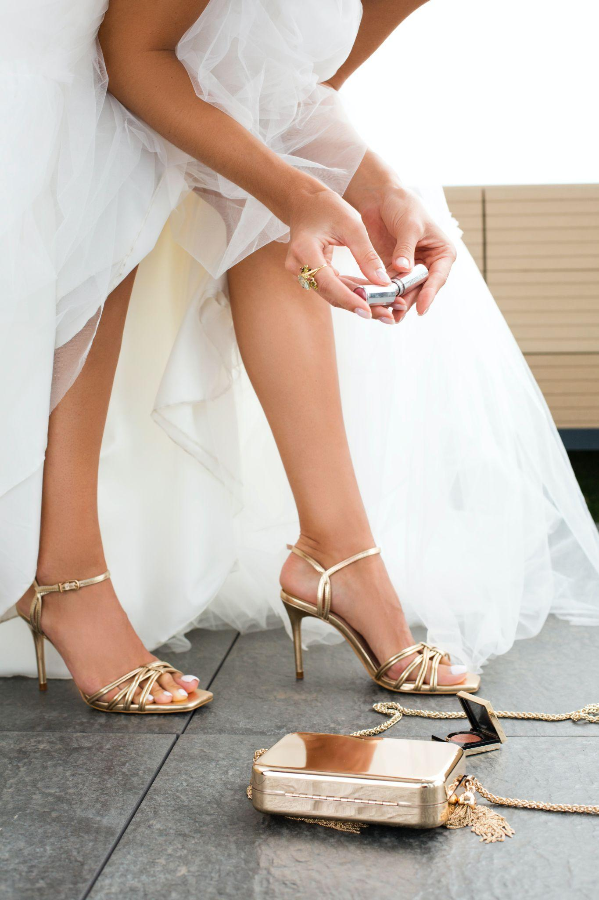
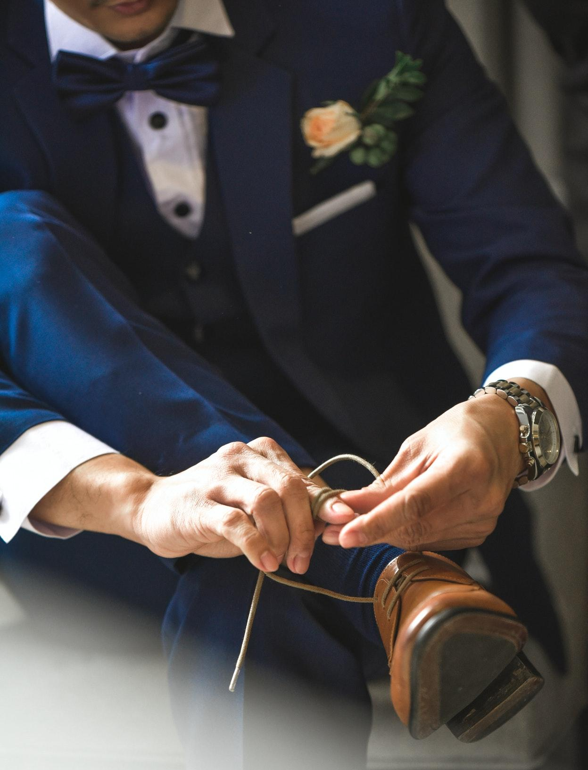
New York
Friday, 22 July 2021
12:00 PM
Description of wedding dress and jewelry
Nunc neque eu sem rabitur semper, augue a pretium velit tortor et tellus. Sed enim urna, commodo non sem id, auctor volutpat lectus. sed tincidunt bendum, diam justo congue enim, a pretium velit tortor et tellus. Sed enim urna, commodo non sem id, auctor volutpat lectus velit tortor et tellus sed tincidunt.
Aenean a tellus tellus. Cras aliquet, quam quis masuada accumsan, risus metus lobortis purus, id sollicitudin nibh. Nunc hendrerit, tortor pellentesque consequat hendrerit, eros nisl faucibus velit, a tincidunt est sem eu nisi. Quisque nec arcu nec ligula gravida sollicitudin at ut nulla. Fusce nec sodales elit. Mauris in lorem magna. Sed interdum ornare ante.
Groom suit and accessories
Nunc neque eu sem rabitur semper, augue a pretium velit tortor et tellus. Sed enim urna, commodo non sem id, auctor volutpat lectus. sed tincidunt bendum, diam justo congue enim, a pretium velit tortor et tellus. Sed enim urna, commodo non sem id, auctor volutpat lectus velit tortor et tellus sed tincidunt. Aenean a tellus tellus. Cras aliquet, quam quis masuada
tellus. Sed enim urna, commodo non sem id, auctor volutpat lectus velit tortor et tellus sed tincidunt. Aenean a tellus tellus. Cras aliquet, quam quis masuada accumsan, risus metus lobortis purus, id sollicitudin nibh. Ut ac eros lectus. Morbi tortor lacus, lacinia ullamcorper pellentesque a, sollicitudin eget nisi. Vivamus pellentesque efficitur libero in posuere.

Slide 4
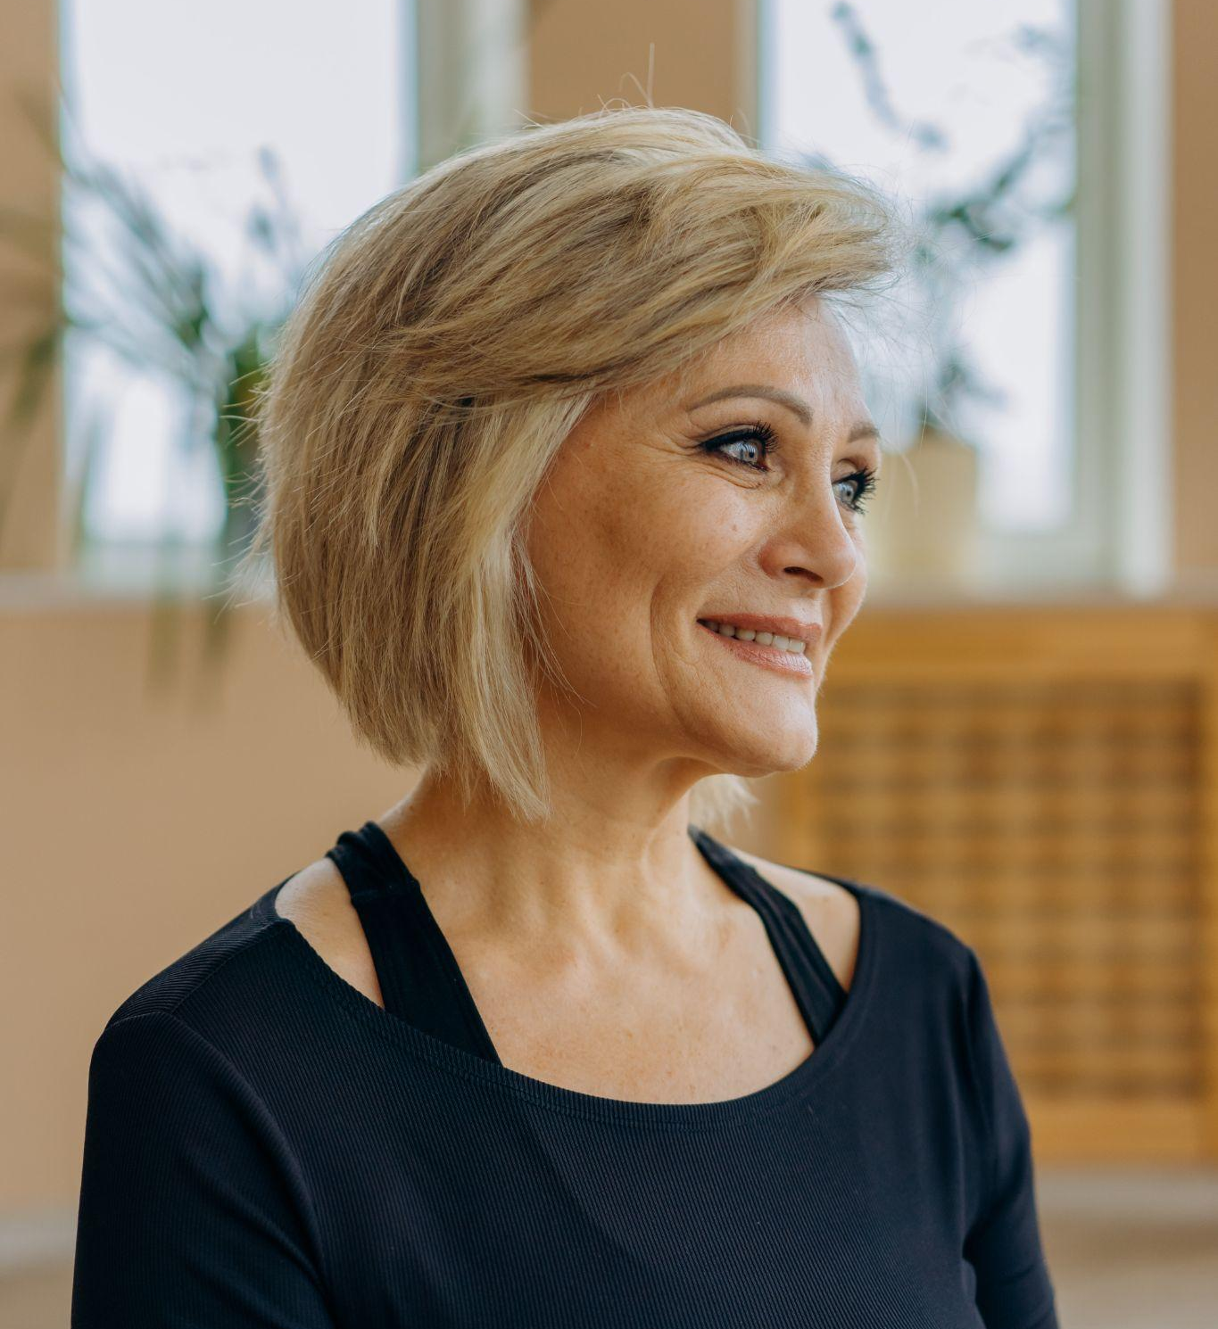
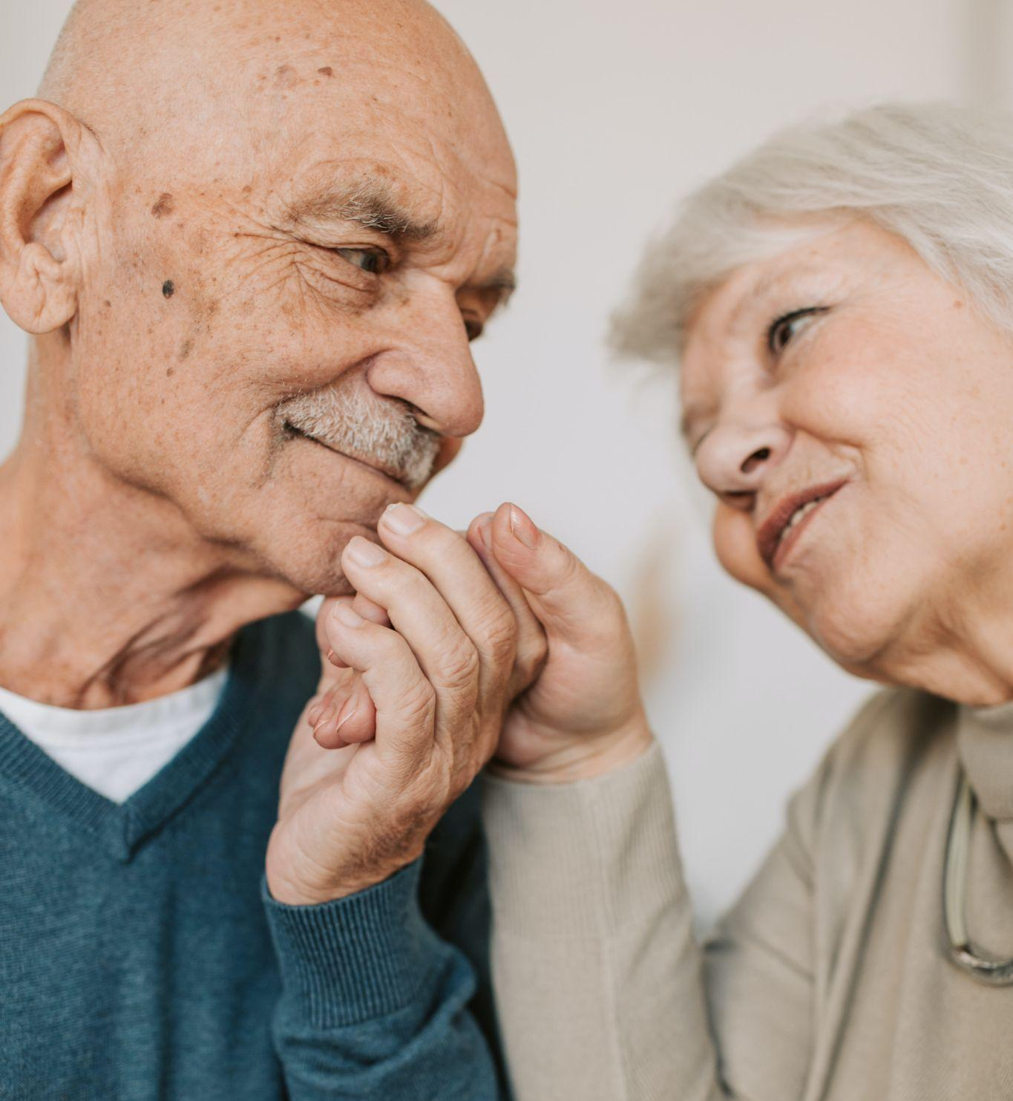
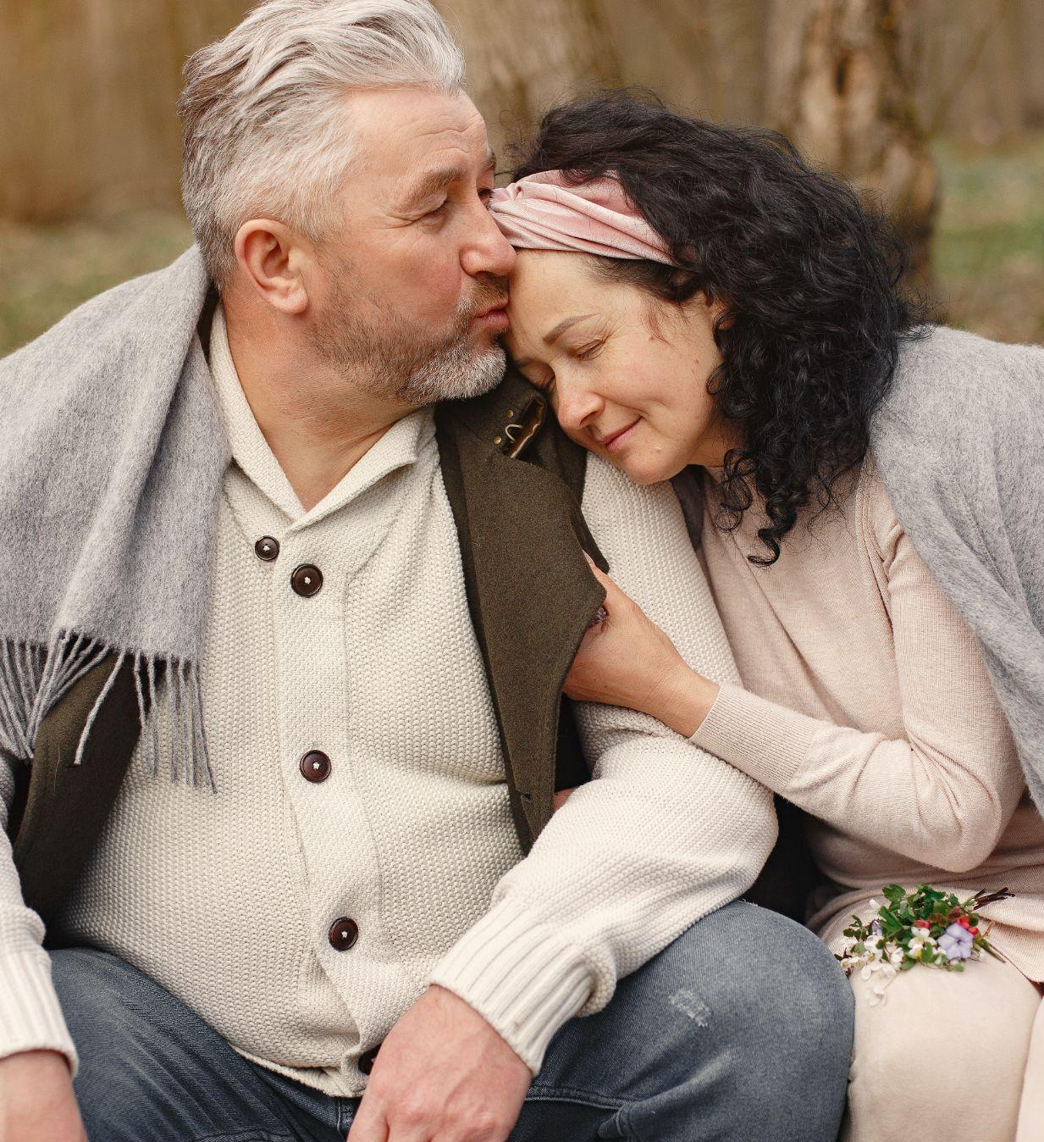
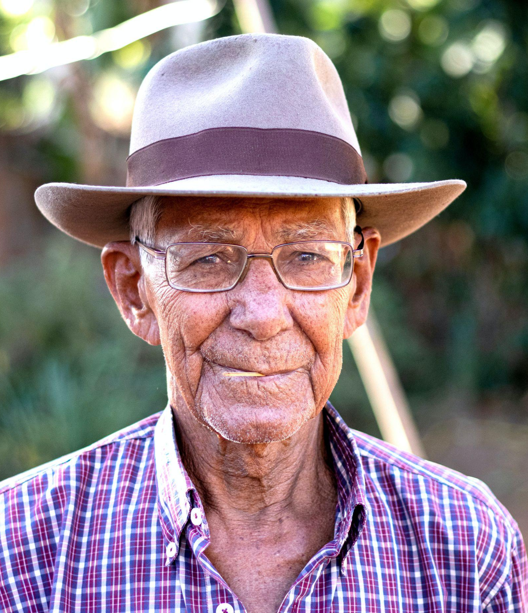
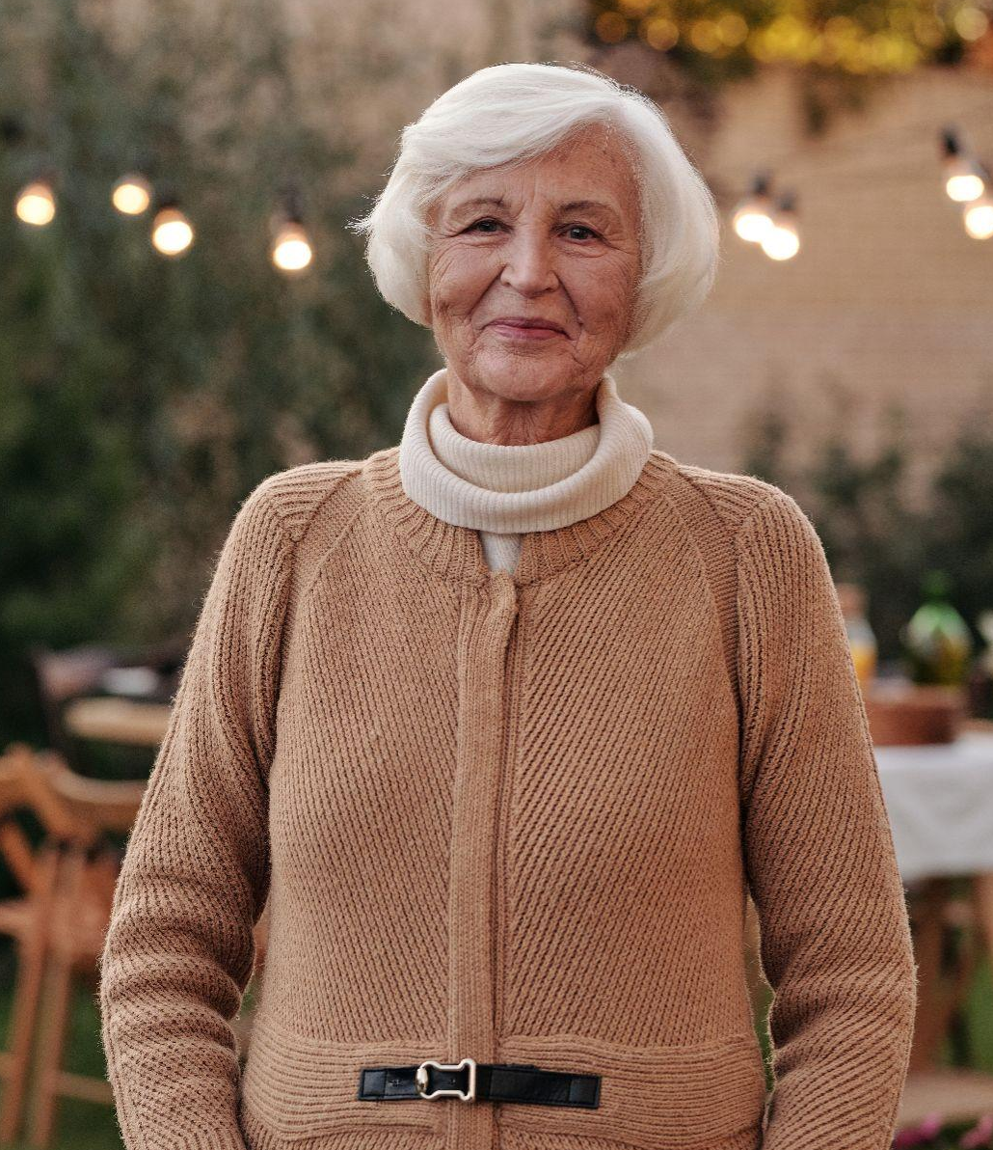
New York
Friday, 22 July 2021
12:00 PM
Meet Our Parents
Morbi id scelerisque turpis. Ut in nisi ac ipsum blandit porttitor quis at diam. Nam dignissim at eros non tristique. Nam at tortor velit. Nunc auctor porttitor ipsum vitae lobortis. Donec consequat enim nec finibus maximus orci varius natoque penatibus.
Mother of
the Bride
Groom's
Grandparents
Parents of
the Bride
Tincidunt bedum, diam justo congue enim, a pretium velit tortor et tellus. Nulla vulputate enim ut ante tempus, quis blandit purus tempor. Porttitor faucibus vitae at turpis.
Curabitur justo odio, porttitor in rhoncus sit amet, placerat varius massa. Suspendisse ac eros eget diam porttitor faucibus vitae at turpis. Interdum et malesuada fames ac ante ipsum primis.
Aliquam malesuada leo et suscipit laoreet. Donec id mauris magna. Interdum et malesuada fames ac ante ipsum primis. Suspendisse ac eros eget diam porttitor faucibus vitae at turpis.
Brides Grandparents
Curabitur vestibulum, lorem sit amet egestas vulputate, lacus dolor sagittis purus, nec euismod est lorem ullamcorper est. Sed vel justo vel dui malesuada placerat. Aliquam malesuada leo et suscipit laoreet suspendisse ac eros eget diam porttitor faucibus vitae at turpis.

Slide 5
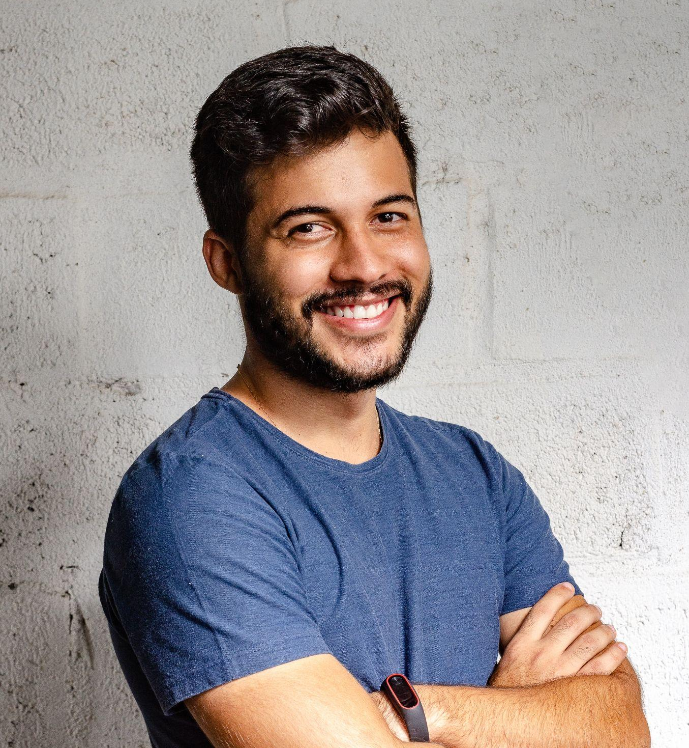
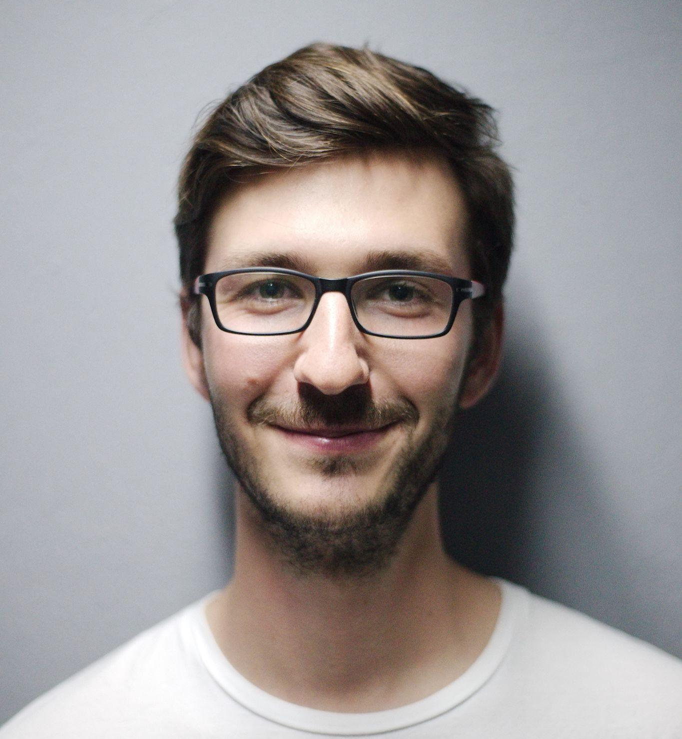
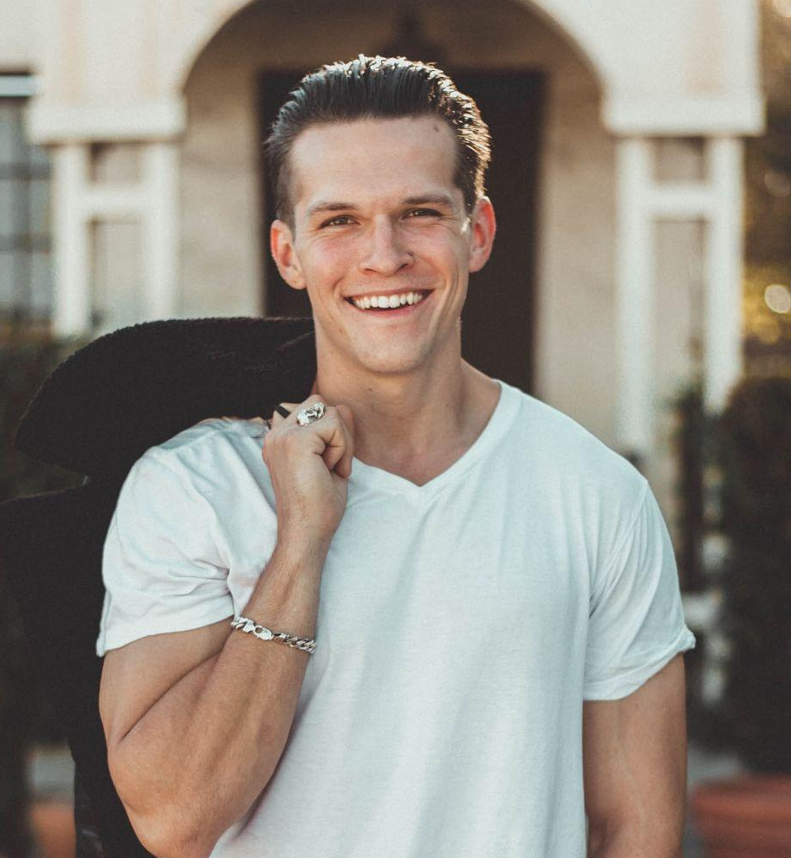
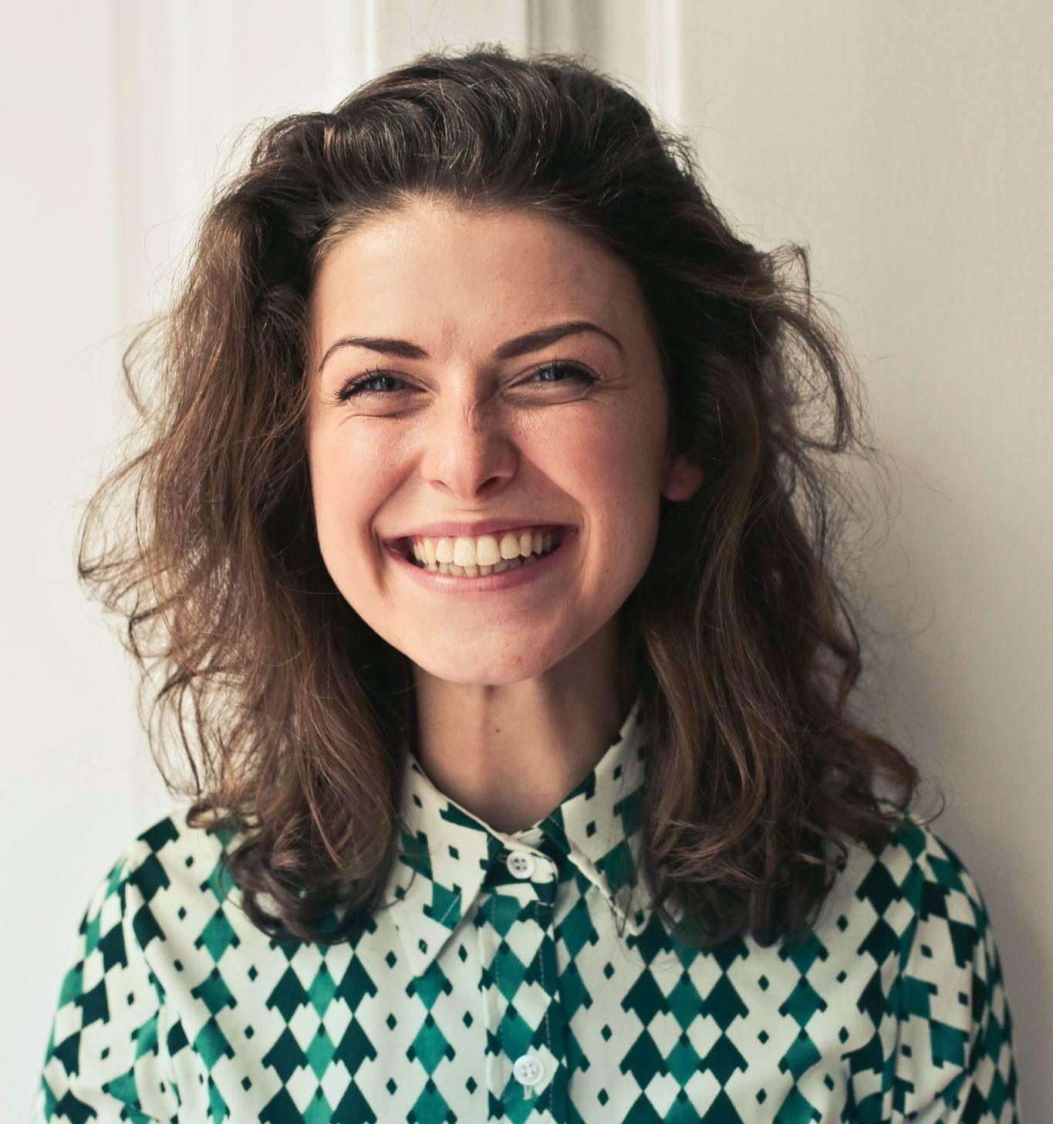
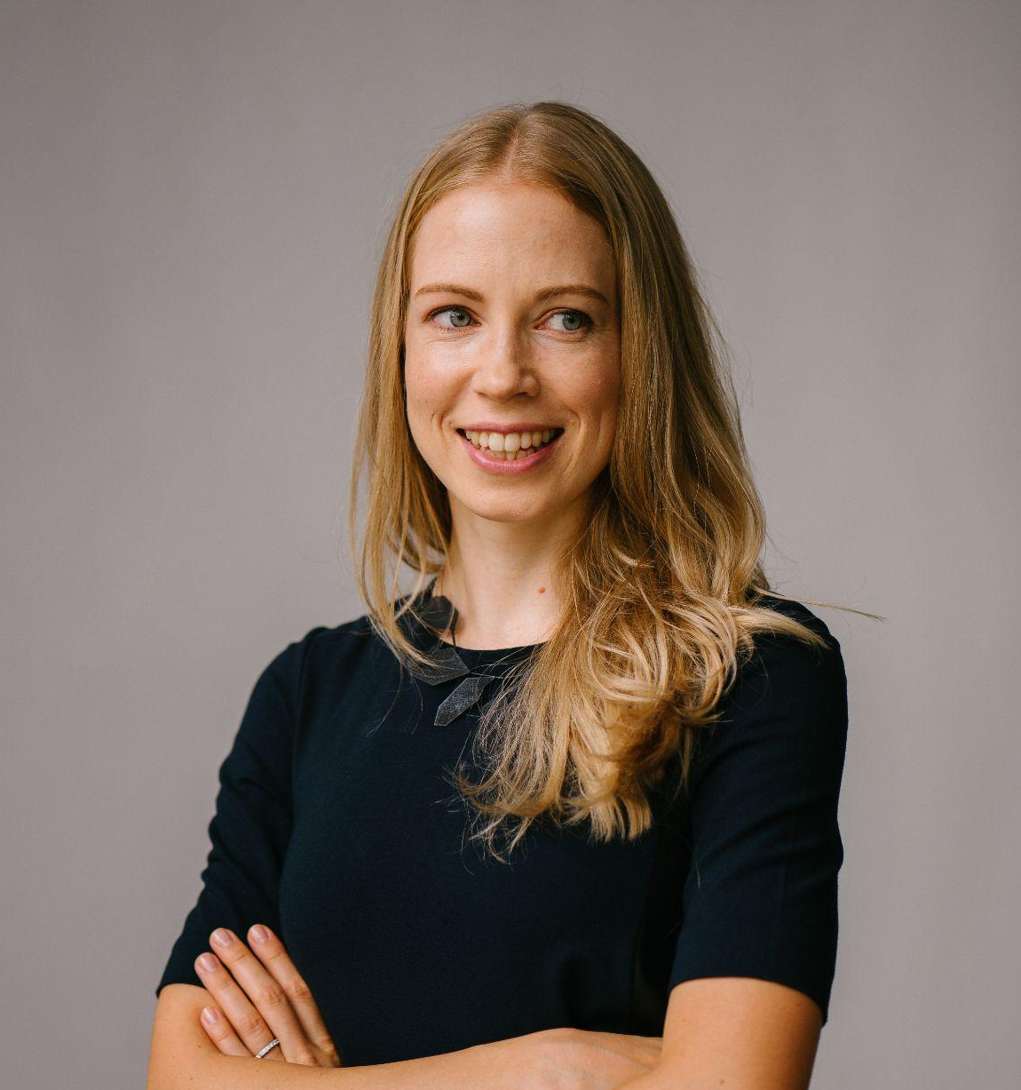
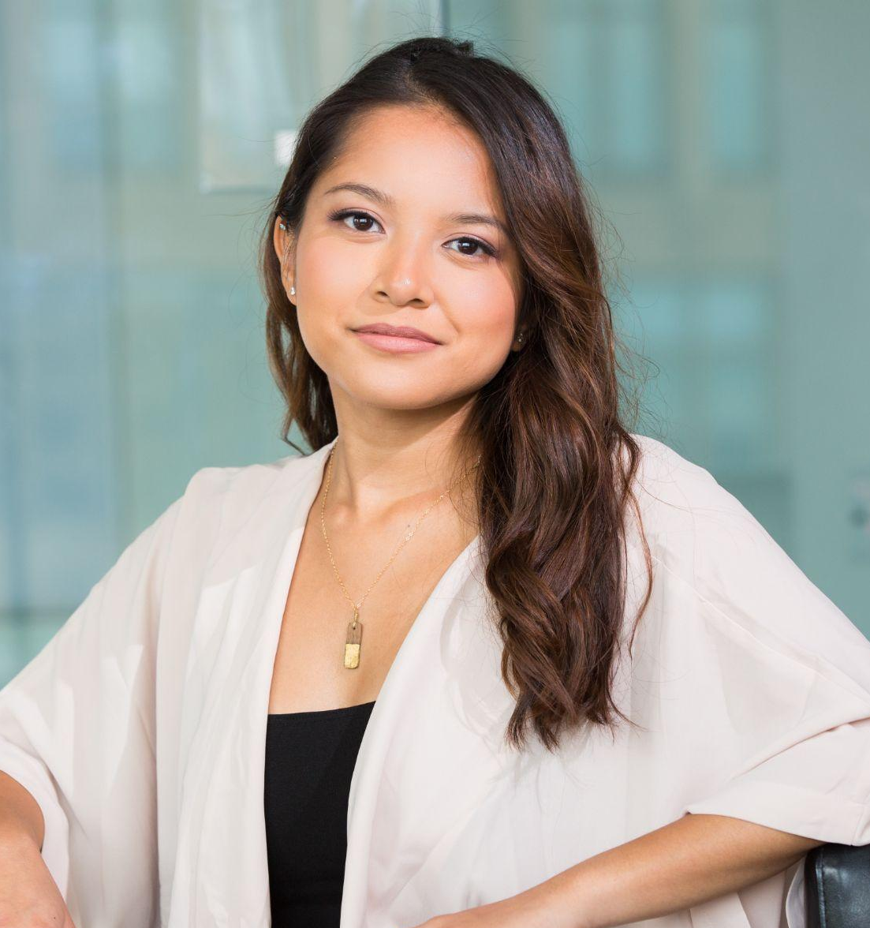
New York
Friday, 22 July 2021
12:00 PM
Friends of the Groom
Jekson Thompson
Ryan Barnes
Robert Becker
Donec lacinia, metus ut commodo facilisis, neque dui feugiat sapien, sed iaculis nunc neque eu sem curabitur semper.
Sed lectus nibh, tempor ut suscipit a, viverra molestie nisl. Quisque pellentesque tempus massa, aliquet.
Nulla vulputate enim ut ante tempus, quis blandit purus tempor. Integer sollicitudin nunc tristique massa.
Friends of the Bride
Rita Fisher
Dorothy Farmer
Sandra Freeman
Aliquam erat volutpat. Sed malesuada leo ut libero mollis pretium ted ac tortor eget. Augue sed tincidunt bibendum.
Sed lectus nibh, tempor ut suscipit a, viverra molestie nisl. Quisque pellentesque tempus massa, aliquet.
Donec lacinia, metus ut commodo facilisis, neque dui feugiat sapien, sed iaculis nunc neque eu sem curabitur semper.

Slide 6
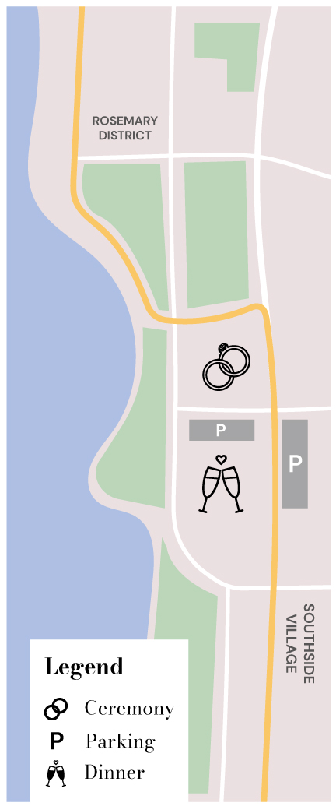
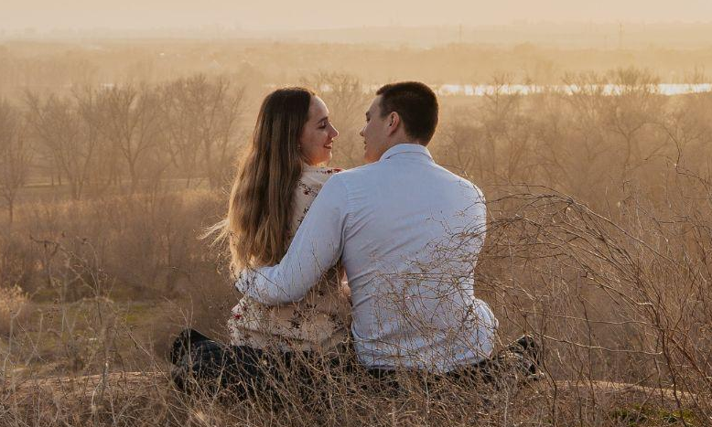
New York
Friday, 22 July 2021
12:00 PM
Wedding Word Search
Event Map
IOWERJOIWEJ
NBRWEDDINGH
WUNERUQOQHN
MNUGNWHWERU
L
RMNOEMVUSE
GROINSARETH
CIOR
J
A
LPRQM
HERMSTGHROF
AHGCR
I
EOAX
L
PGBWMNPTDSO
EYMOI
RBOERW
L
S
I
TOR
L
SHEE
SOK
I
I
LWERXR
KPLDEWMFDES
BNEUIOWEOWC
PGUNYVRBOOP
T
ROAZT
I
VWEU
ZUCF
REOPL
KM
QAXCJ
I
LOVEY
K
L
I
SGHUCIDE
PL
I
J
GNMWEFD
MAR
R
I
EDL
K
I
E
HEWPOBCGES
I
NESHYIUWING
L
TNA
ICI
F
FOB
GROOM
WEDDING
OFFICIANT
RING
FLOWERS
LOVE
MARRIED
VOWS
PHOTOS
BRIDE
TUX
CHAPEL
Get to Know us Better
The spender: Adrian
The conservative one: Adrian
The avid reader: Heather
The softy: Adrian
The neat freak: Adrian
The travel addict: Heather
The music lover: Both
The crazy driver: Heather
Thank You
Quisque viverra elit quis volutpat posuere. Donec vel lacus felis. Nunc posuere lacinia urna vel egestas. Ut et tempor est. Fusce egestas tincidunt varius. Pellentesque tortor metus, semper a vulputate sed, suscipit vel libero. Integer volutpat, massa sit amet hendrerit dignissim, augue massa sollicitudin neque, lobortis fermentum eros diam id sapien. Ut et gravida nunc. Praesent iaculis.
With Love Adrian & Heather

